Slide 1

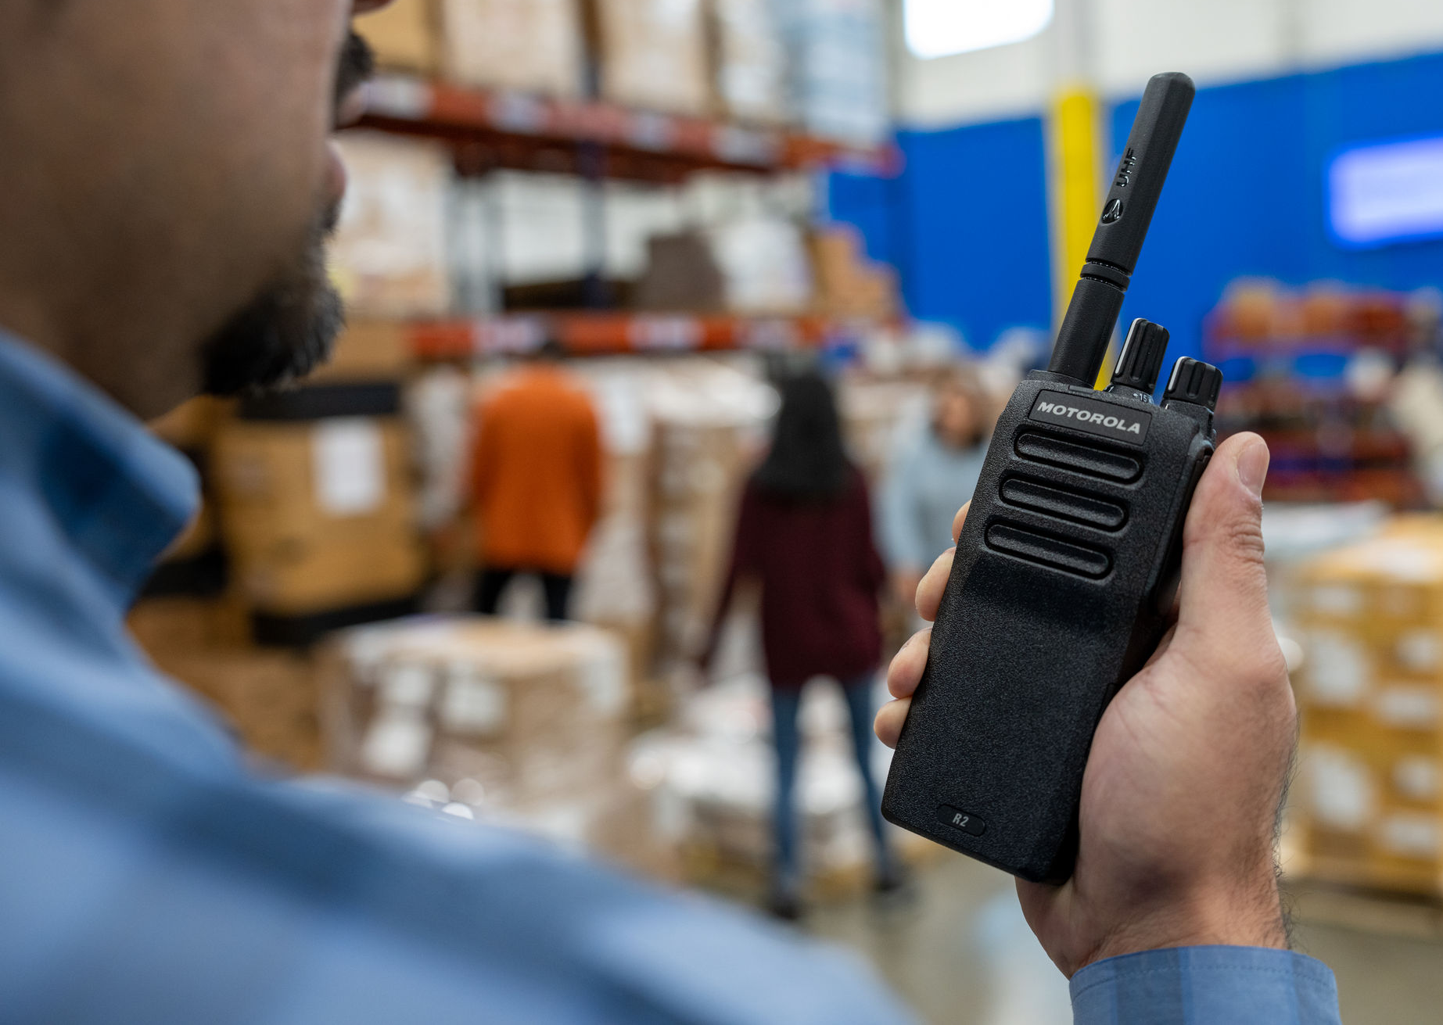


MOTOTRBO
R2
Presentado por: Ing. José Luis Garza Carmona

Slide 2
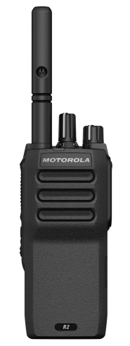
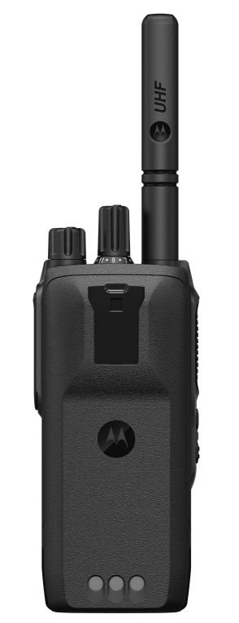

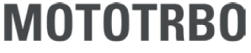

El MOTOTRBO R2 es un potente equipo de última generación que unifica durabilidad y ergonomía para garantizar un manejo seguro y sencillo. Con un alcance superior, audio configurable y una integración perfecta, el R2 es una adición confiable a un día de trabajo ininterrumpido.

Slide 3
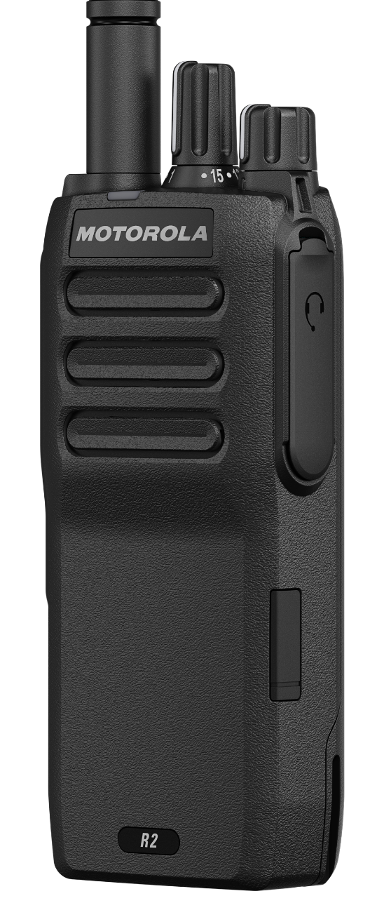
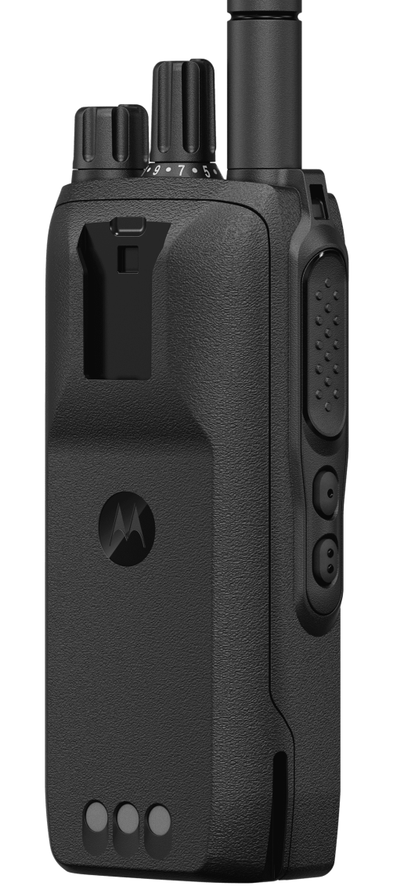
MOTOTRBO R2
VHF (136-174Mhz)
UHF (400-480Mhz)
Análogo
Digital
UHF-2 y 350Mhz planeados para Q4/2023
Licencia de Análogo a Digital: HKVN4032A
Disponibilidad por país varía según la homologación local

Slide 4
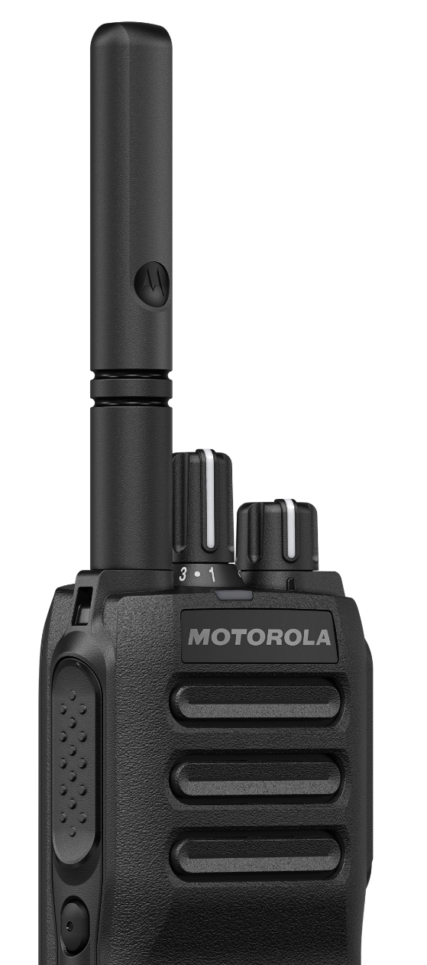
Sonoridad hasta 101 phones
Cubierta protectaora contra el polvo
Boton PTT grande y curvo
2 Botones programables
Robusto retenedor de accesorios
Experiencia de usuario robusto
Perfiles de audio seleccionable
Elegante y resitente
Supresion de retroalimentacion acustica
Supresion de ruido

Slide 5

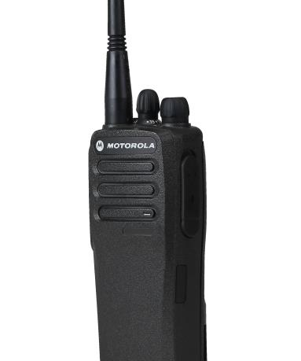
AUDIO MEJORADO
ELEGANTE Y DELGADO
RESISTENTE Y CONFIABLE
CONSERVANDO LO QUE FUNCIONA
Radio R2
Radio DEP450

Slide 6



ELEGANTE Y DISCRETO
HAGASE ESCUCHAR
TRABAJE SIN INTERRUPCIONES
Confiable en todo tipo de clima
Delgado y ligero
Duracion de la bateria para un turno completo
Bloquea el ruido
Distancia Mejorada
Escuche claramente
Experiencia de usuario simplificada
Punto clave infallible
Integracion perfecta

Slide 7
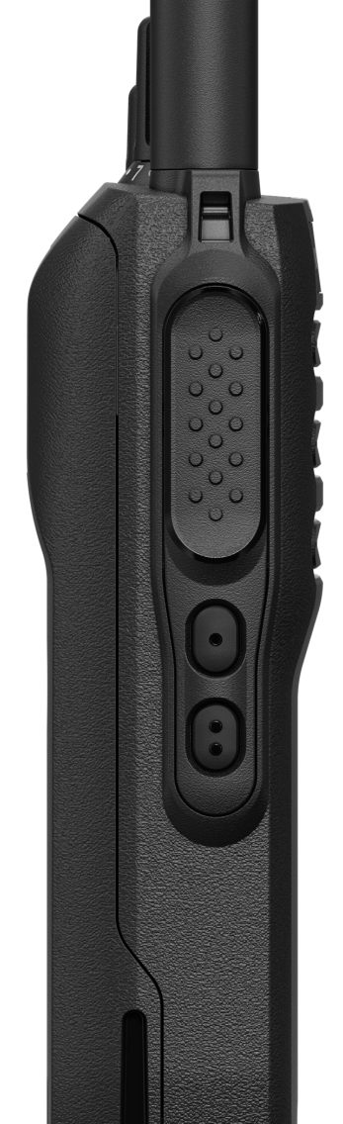
CONFIABLE EN TODO TIPO DE CLIMA
PROBADO PARA SATISFACER ESTÁNDARES MILITARES,
DISEÑADO PARA SOPORTAR A LOS GOLPES Y CAÍDAS
DE UN DÍA DE TRABAJO
Cumple con los requisitos MIL-STD-810 en 11 condiciones ambientales
Soporta un riguroso Programa de Prueba de Vida Acelerada (ALT), que simula hasta 5 años de uso en el campo.
IP55: protegido contra partículas de polvo y chorros de agua de baja presión en cualquier ángulo.
Diseño reforzado para resistir impactos.
Apto para guantes.

Slide 8
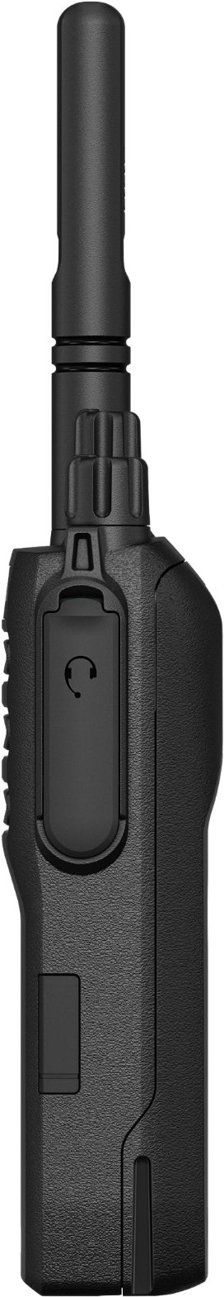
DELGADO Y LIGERO
DURACIÓN PARA UN TURNO COMPLETO
Pesa menos de 300 gramos cuando se utiliza Con una batería de alta capacidad.
El elegante diseño se extiende a la tapa
Protectora que gira para adaptarse al
contorno de la radio.
Batería Delgada de 2100 mAh.
Batería de alta densidad de 2300 mAh standard y dual (opcional).
La batería Delgada y la opcional puede operar en hasta-4º Fahrenhait.
Peso | Batería delgada | Batería de alta capacidad
DEP450 | 341 g | 346 g
R2 | 261 g | 286 g

Slide 9
HÁGASE ESCUCHAR
MOTOTRBO R2 BRILLA EN ENTORNOS RUIDOSOS; ESCUCHARÁ Y SERÁ ESCUCHADO DESDE TODOS LOS RINCONES DEL ESPACIO DE TRABAJO
Bloquea el ruido
Potencia del altoparlante
El supresor de ruido SINC+ utiliza algoritmos avanzados para separar y eliminar ruidos molestos.
Comuníquese con claridad y manténgase seguro cerca de una punzadora, un taladro neumático, una excavadora y mucho más.
El altavoz fuerte y la baja distorsión garantiza que su mensaje llegue fuerte y claro.
DEP450 | 0.5 W
R2 | 1W nominal/ 3W maximo

Slide 10
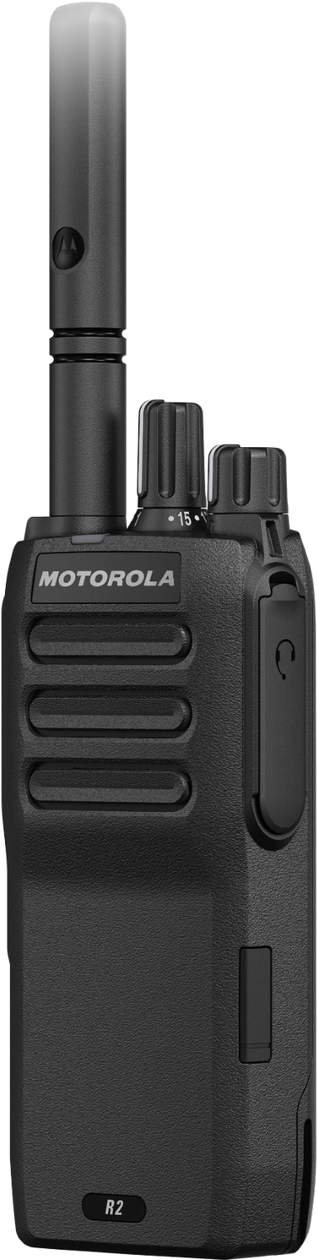
DISTANCIA MEJORADA
R2 LE OFRECE LA MEJOR COBERTURA, INCLUSO EN LARGAS DISTANCIAS
Superior alcance, gracias a la sensibilidad del receptor, las antenas de alto rendimiento y la alta
Inmunidad a las interferencias Disfrute de un audio claro, incluso en grandes depósitos o campos
 | Análogo | Digital
DEP450 | 0.22 uV | 0.19 uV
R2 | 0.18 uV | 0.16 uV

Slide 11
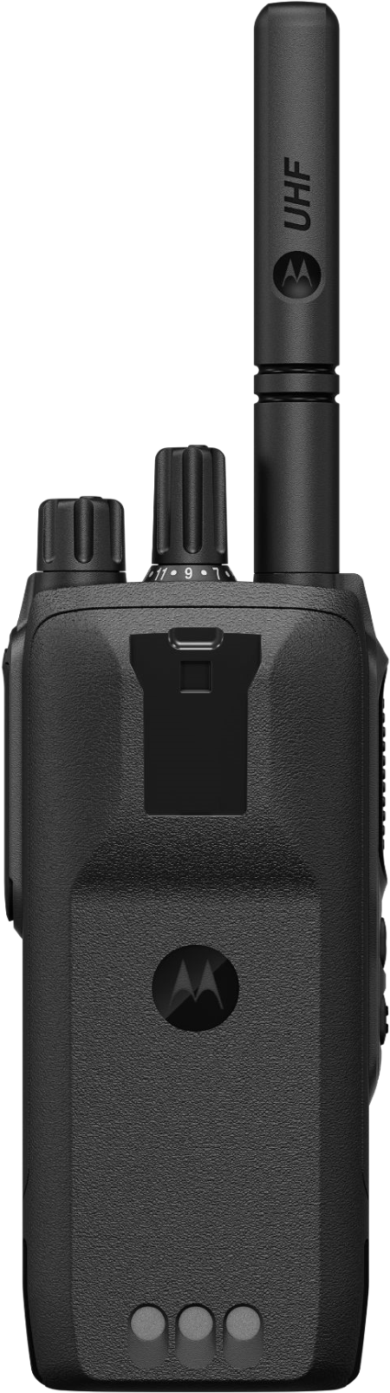

TRABAJE SIN INTERRUPCIONES
FUNCIONES FÁCILES DE PROGRAMAR, PENSADAS PARA EL USUARIO.
2 botones programables.
El escaneo prioritario dual capta el tráfico importante.
Programe un recordatorio para su Canal de Inicio principal.
Escanee el código QR en el dorso del dispositivo para encontrar la página de Inicio y materiales de soporte.

Slide 12
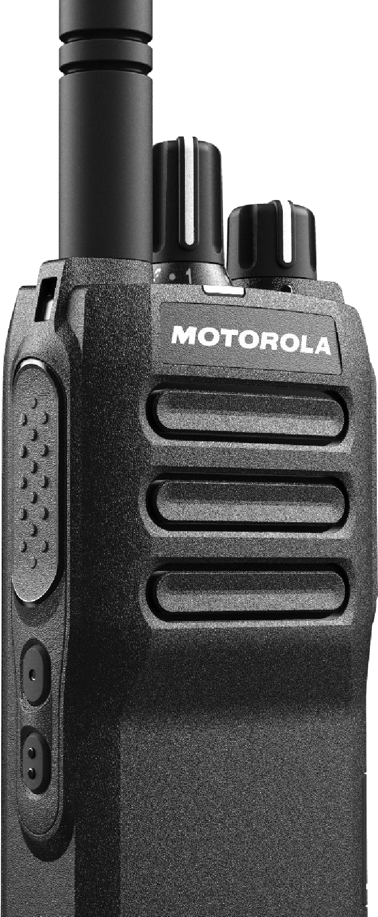
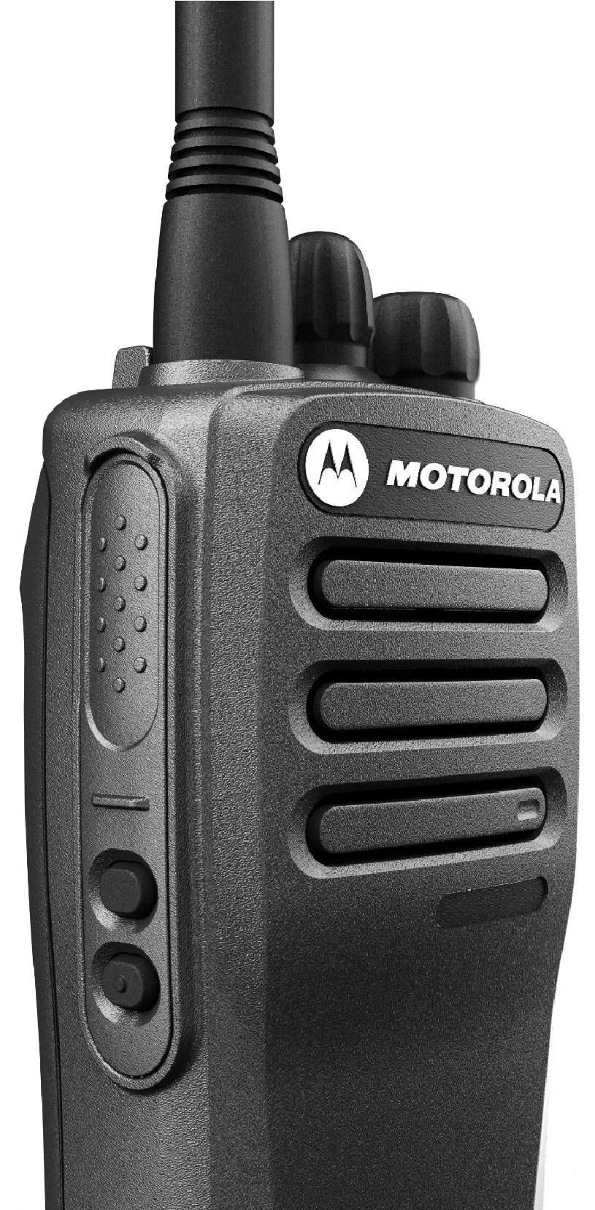
FUNCIONALIDAD MEJORADA
PTT MÁS GRANDE
El botón PTT más grande y el contorno
renovado mejoran la percepción tacto
y la funcionalidad.
LED MÁS BRILLANTE
Mejor visibilidad desde la parte
superior y frontal del radio.
CONTROLES CONSISTENTES
Consistencia en la flota.
DEP450
12 x28mm
R2
13 x 34 mm

Slide 13
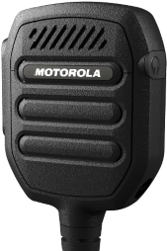
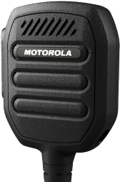
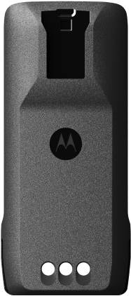
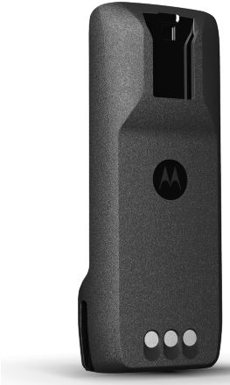
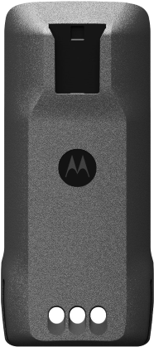
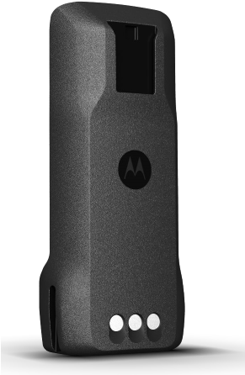

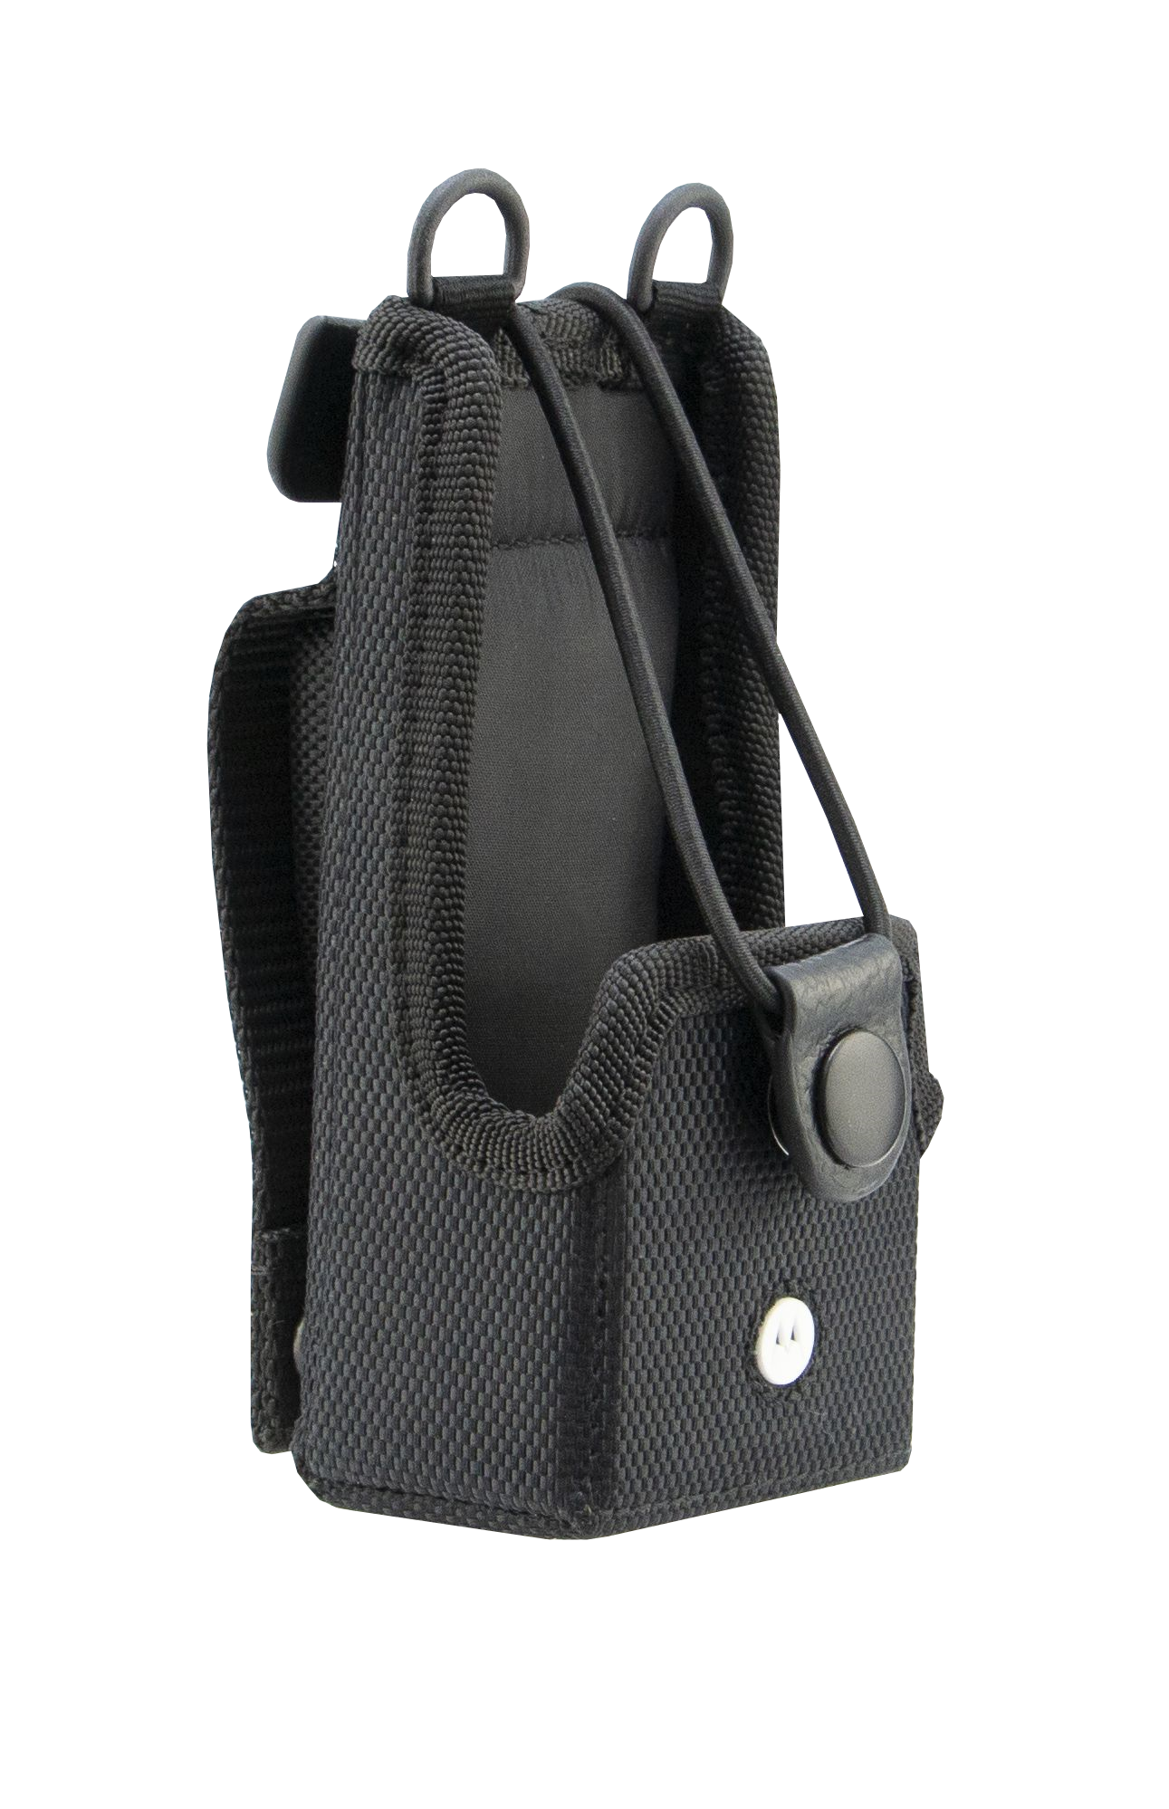
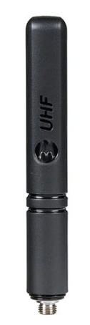
INTEGRACIÓN PERFECTA
ACCESORIOS DE AUDIO | NUEVOS & EXISTENTE
SOLUCIÓN DE ENERGÍA | NUEVAS & HEREDADAS
*AAS: Accesorios de
Audio Secundarios
EXISTENTES:
cargadores
DEP450
(SUC y MUC)
PMMN4148A
RM110 con AAS
PMMN4149A
RM110 sin AAS
NUEVOS: Sonoridad y claridad mejorada + IP55
EXISTENTES: Envío de accesorios de audio DEP450
PMNN4600A
Batería Delgada (2100 mAh)
PMNN4598A
Batería Econ (2300 mAh)
SOLUCIONES DE TRANSPORTE | NUEVO
SOLUCIONES DE ANTENA
PMLN8427A
PMLN8433A
PMLN8434A
PMLN8435A
ANTENAS DGP
3 x UHF
7 x VHF

Slide 14
DURACIÓN DE LA BATERÍA
ANALOGICA
DIGITAL
35 %
25 %
DEP450
1700mAH
11,5 hrs
DEP450
2250 mAH
15,5 hrs
R2 | SLIM
2100 mAH
17,0 hrs
R2 | ECON
2300 mAH
19,5 hrs
DEP450
1700 mAH
14,5 hrs
DEP450
2250 mAH
19,5 hrs
R2 | SLIM
2100 mAH
22,5 hrs
R2 | ECON
2300 mAH
26,5 hrs

Slide 15


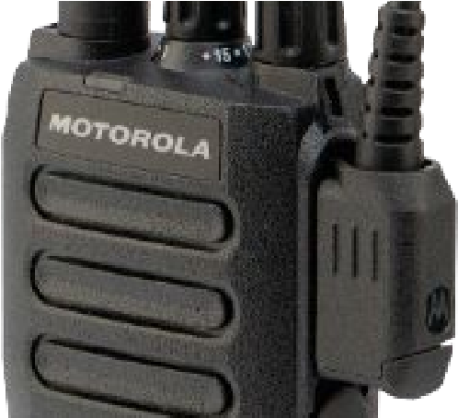
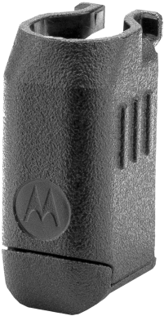
ELEGANTE, DELGADO Y RESISTENTE
ACCESORIOS CON ESTILO
● CUBIERTA ANTI-POLVO GIRATORIA
Permite que la cubierta rote y se adapte
al contorno del radio cuando un accesorio
esté conectado.
● RETENEDOR DE ACCESORIOS MEJORADO

Slide 16
NEW FEATURES VS. DEP450
64 canales vs. 32
Resistencia adicional: IP55 and MIL-STD-810 H
Recordatorio de canal de casa
3 perfiles de usuario seleccionable
Modo silencioso
1W/3W speaker vs 0.5W
Anuncio de bateria (al activar el boton programable)
Mas cobertura
Baterías mas eficientes
Mas ligero (menos de 290 g)
Retenedor de accesorios
Licencias de funciones opcionales:
  SINC+ Noise Suppression (HKVN4372A)
  Privacidad mejorada(HKVN4104A)
  Capacity Plus Single Site Limited (HKVN4938A)
Experiencia del usuario simplificada: el material de soporte es rapidamente accesible

Slide 17
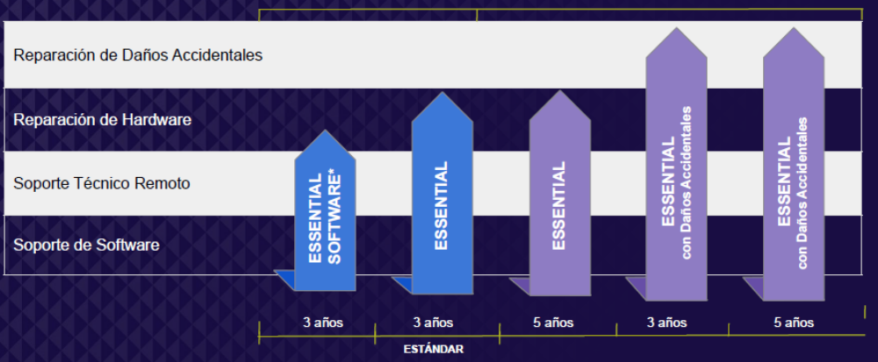
OFERTA DE SERVICIOS
Servicios incluidos
Servicios mejorados
(*) Essential Software es el servicio por defecto si el partner elige remover el 3er año de reparación de HW

Slide 18
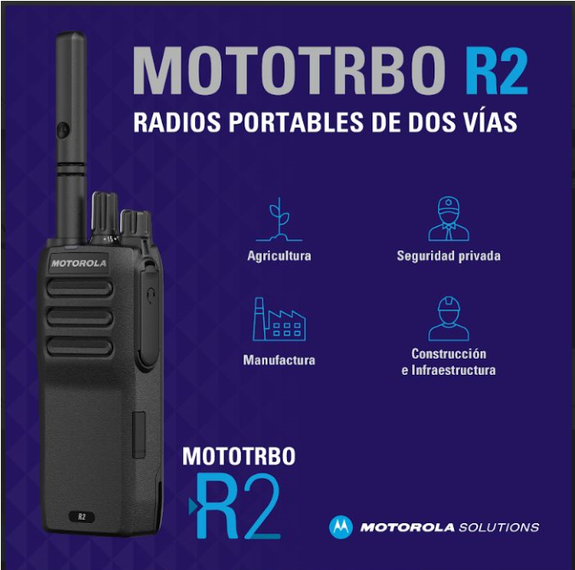


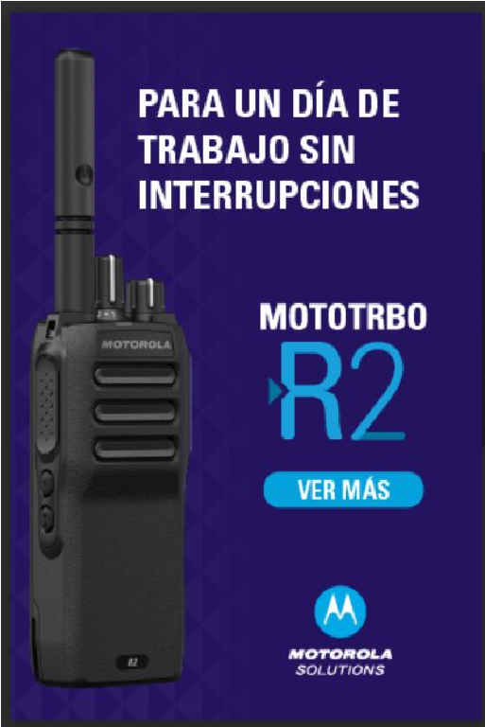
MARKETING Y VENTAS

Slide 19




¡GRACIAS!
Continuamos en contacto
JOSE LUIS GARZA CARMONA
jlgarza@exprescom.com

